Slide 2
invisible neo

Slide 3
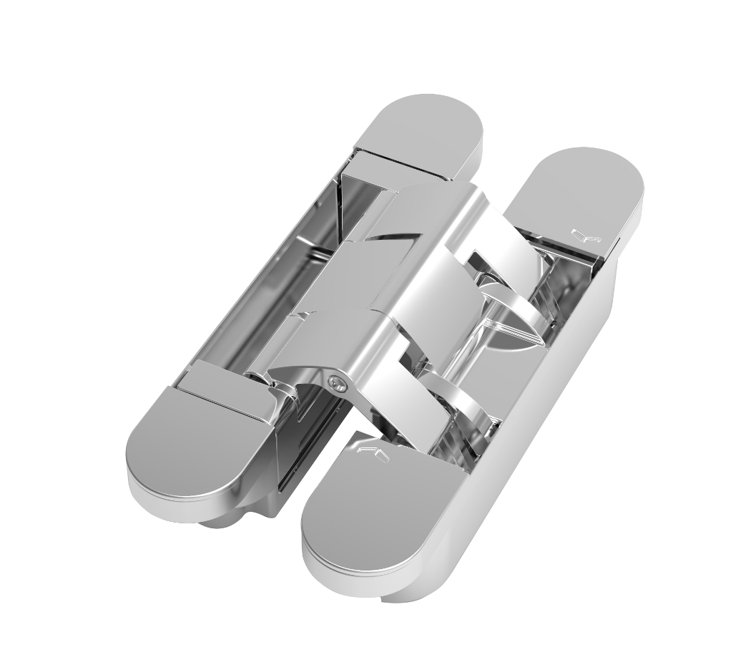
invisible neo
Hét onzichtbare design scharnier

Slide 4
invisible neo
Pure en hoogstaande vormgeving
Geen zichtbare schroeven
Beschikbaar in verschillende afwerkingen
Openingshoek van 180°
Universeel: voor linkse en rechtse deuren
“Easy-Hook”: plaatsing en 3D-regeling door 1 persoon
Afdekplaatjes en scharnierarmen in hetzelfde materiaal en afwerking als de rest van het scharnier

Slide 5
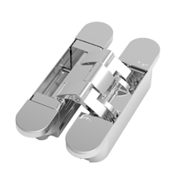
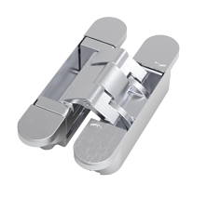
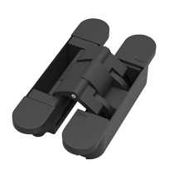
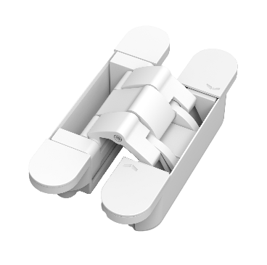
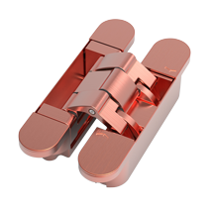
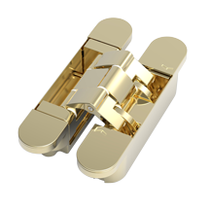
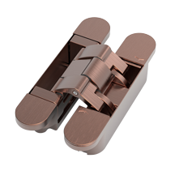
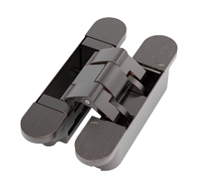
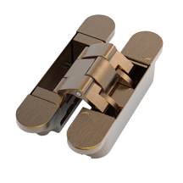
invisible neo
Blinkend chroom
Mat chroom
Inox look
Pekzwart
Zwart omber
Wit
Koper
CU
Gepolijst messing
Brons
Donker brons
Klassiek brons

Slide 6
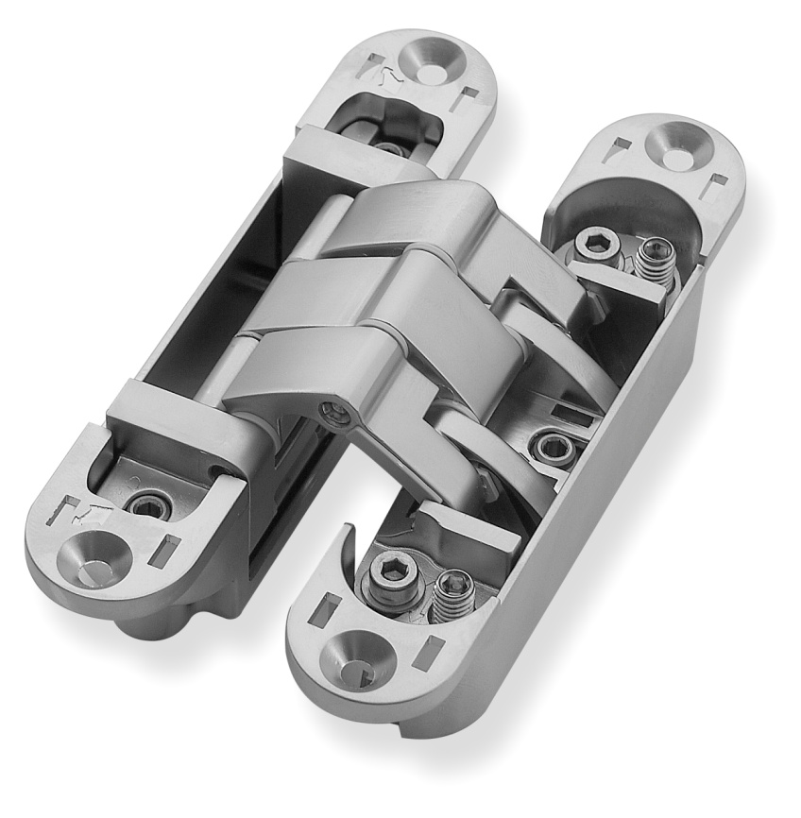
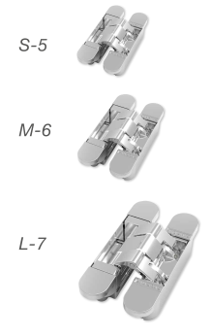
invisible neo
Openingshoek van 180°
Grote ‘cladding’ afmeting 5, 6, 7 mm afhankelijk van het type
Alle schroeven en assen uit roestvrij staal
Scharnier is gegalvaniseerd voor zeer goede roestbestendigheid
Markeringen voor de hoogte, breedte en diepte regeling
Universeel: voor linkse en rechtse deuren
“Easy-Hook”: plaatsing en
3D-regeling door 1 persoon
Drie types
(i.f.v. het deurgewicht)
Extra vereenvoudigde hoogteregeling: geen spie nodig
3D-regelbaar (hoogte, diepte, aandruk) zonder de deur af te nemen

Slide 7
invisible neo

Slide 8
invisible neo
Technische specificaties
 | invisible neo S5 | invisible neo M6 | invisible neo L7
Deurdikte | min. 32 mm | min. 40 mm | min. 40 mm
Deurdikte met max. voorhout | 35 mm | 40 mm | 46 mm
Deurgewicht (2 stuks)⁽¹⁾ | tot 60 kg | tot 80 kg | tot 100 kg
Deurgewicht (3 stuks)⁽¹⁾ | tot 80 kg | tot 100 kg | tot 150 kg
Inbouwdiepte | 26,5 mm (kader) / 30 mm (deur) | 30 mm (kader) / 32 mm (deur) | 32 mm (kader) / 35 mm (deur)
Afmetingen (L x B) | 120 x 25 mm | 140 x 28 mm | 170 x 32 mm
Plaatsing en 3D-regeling | Easy-Hook
Hoogteregeling⁽²⁾ | -2,5 / +2,5 mm | -3,0 / +3,0 mm | -3,0 / +3,0 mm
Breedteregeling⁽²⁾ | -1,0 / +5,0 mm | -3,0 / +4,0 mm | -3,0 / +4,0 mm
Aandruk⁽²⁾ (diepteregeling) | -1,0 / +1,0 mm | -1,5 / +1,5 mm | -1,5 / +1,5 mm
Max. Voorhoutsafmeting | 5 mm | 6 mm | 7 mm
Brandwerendheid⁽³⁾ | E30, EI₂30, EI₁30, EW30 | E30, EI₂30, EI₁30, EW30 E60, EI₂60, EI₁60, EW60
(1) gebaseerd op een referentiedeur van 830 x 2015 mm
(2) neutrale stand fabrieksinstelling: standaard voor een van deurspeling 2 mm
(3) brandwerendheid volgens norm EN1634-1: 2008 en geclassificeerd volgens EN13501-2:2007
voor toepassing houten deur en houten kader en voor toepassing houten deur en inox kader

Slide 9
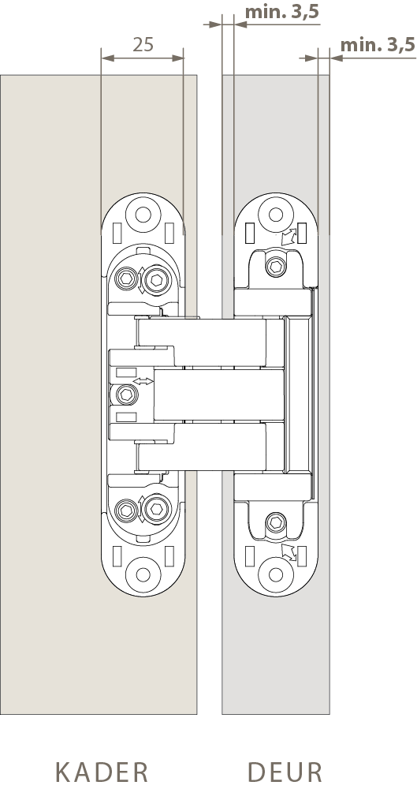
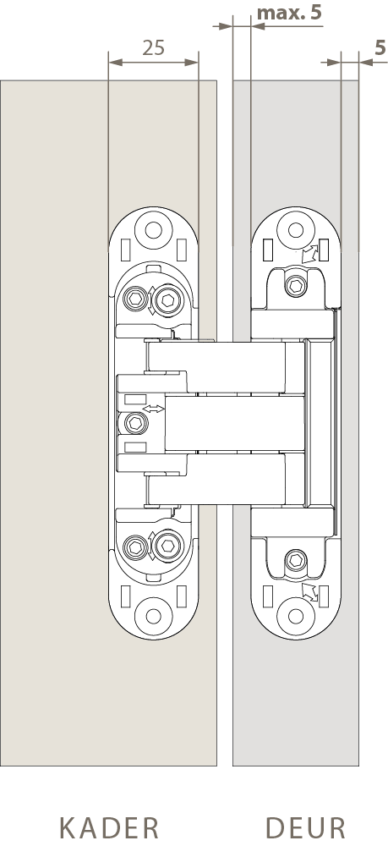
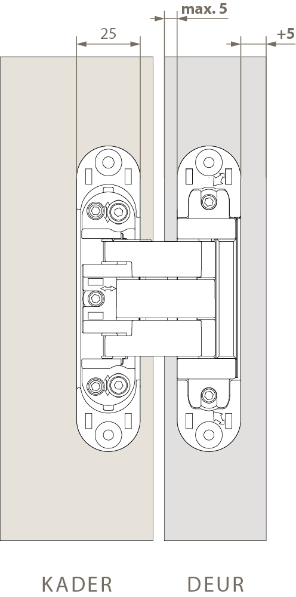
invisible neo
invisible neo S5
“Minimale deurdikte” versus “minimale deurdikte met maximaal voorhout”

Slide 10
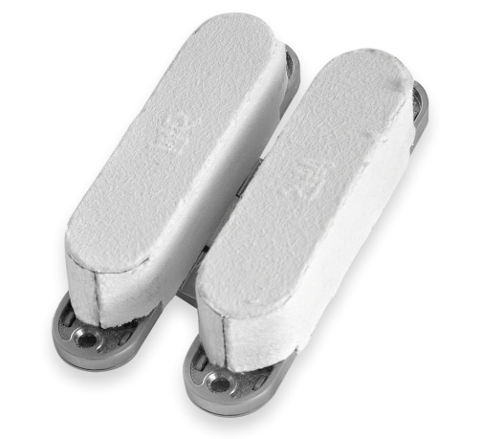
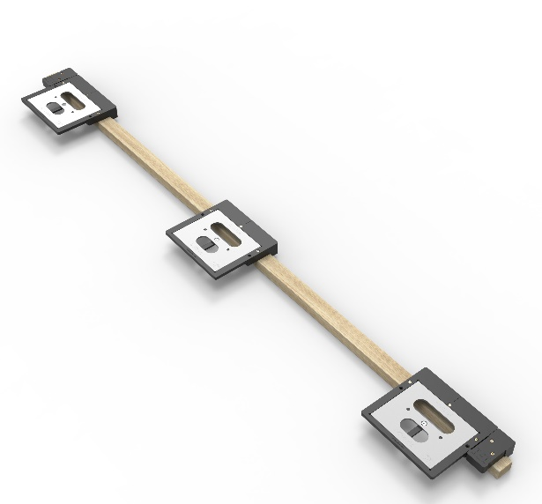
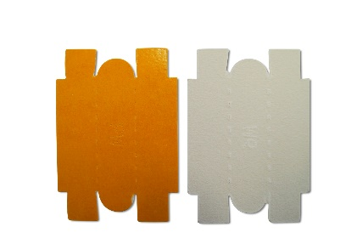
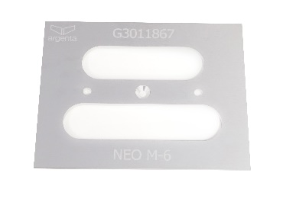
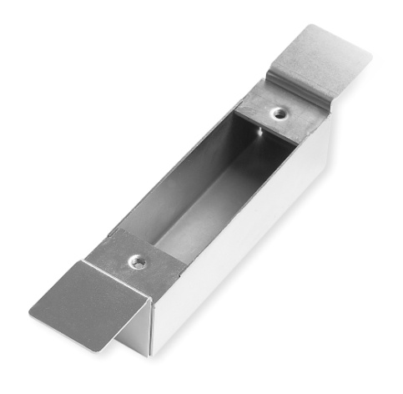
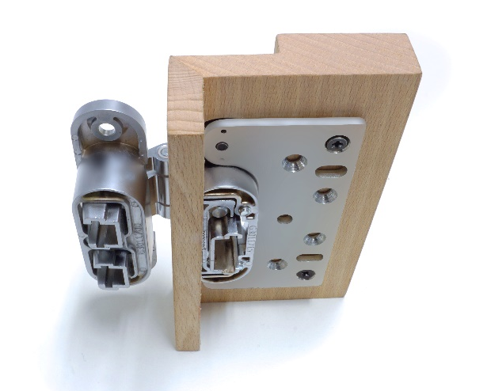
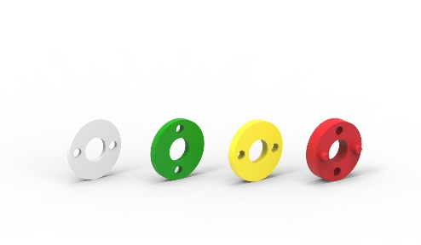
invisible neo
Accessoires
Universeel freessjabloon
Brandkit
Bevestiginsbakje voor
stalen/rvs deurkaders
Bevestigingsplaat voor dunne deurkaders, met opdikplaatjes

